Slide 1



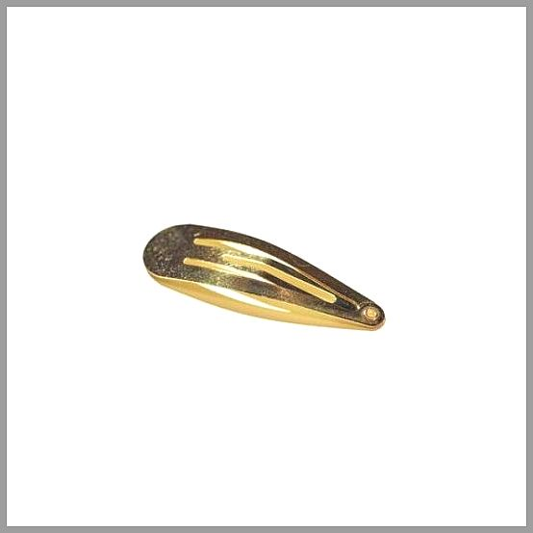




Slide 2
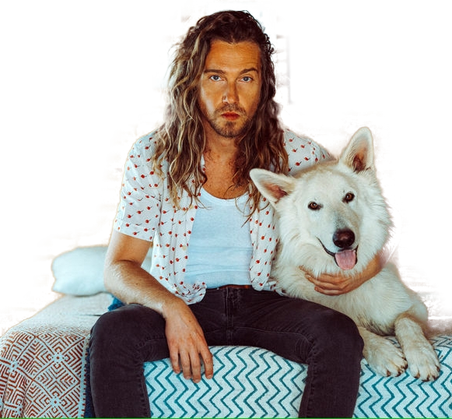
01. Pourvu qu'elles soient douces
02. Mourir sur scène
03. Toutes les femmes de ta vie
04. Les démons de minuit
05. Un homme heureux
06. Fly Me To The Moon
07. Femme Like U
08. Sarà perché ti amo
09. Pull marine
10. Paroles Paroles
11. Cuitas les bananas
12. Sensualité
13. Ah les crocodiles
14. Les sunlights des tropiques
15. Couleur menthe à l'eau
16. Les yeux de la mama
17. Moi Lolita

Slide 3

























